Slide 1
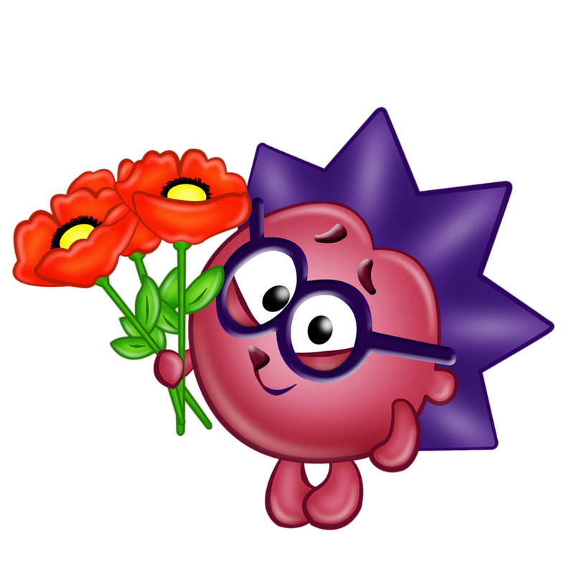
3 марта в нашей группе состоялся праздничный концерт, посвящённый Международному Женскому Дню

Slide 2
Мы поздравляли наших любимых девочек

Slide 3
Мальчики приготовили для них стихи, песни…

Slide 4
… и, конечно, подарки!

Slide 5
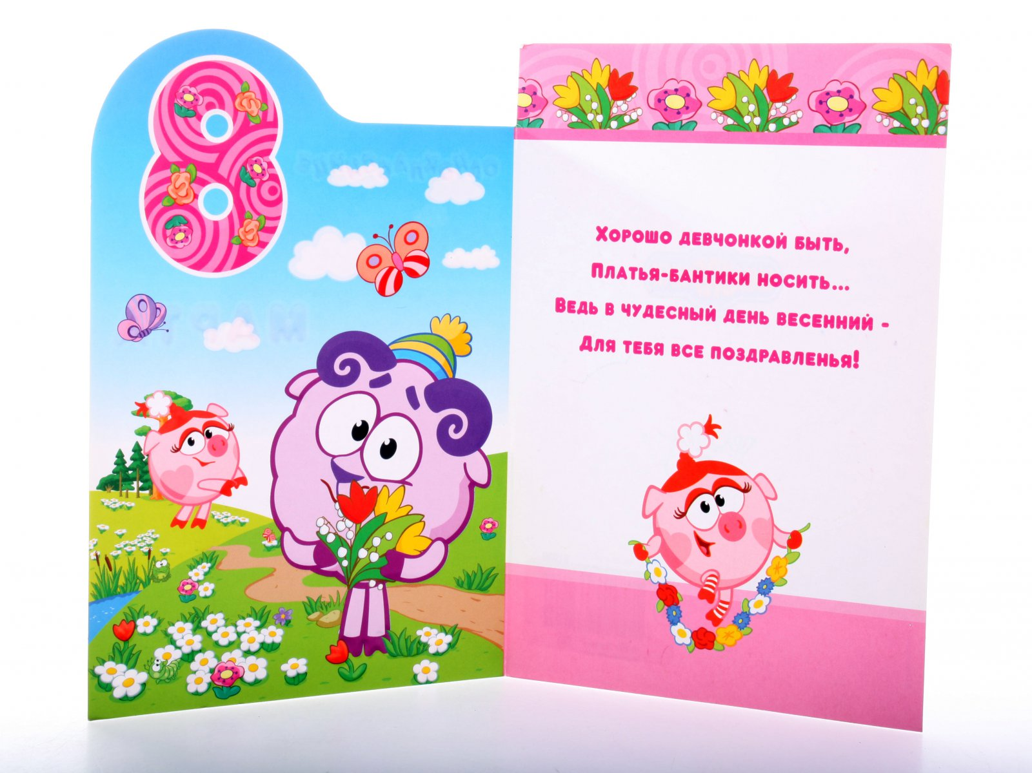

Slide 9
Потом - традиционное угощение.

Slide 10
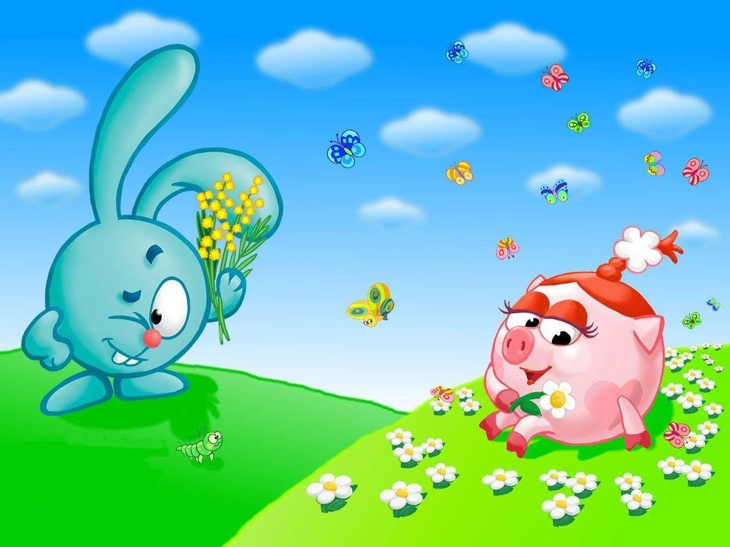
Для наших дорогих мамочек и бабушек мы готовили подарки.

Slide 11
Мы, как всегда, очень старались.

Slide 12
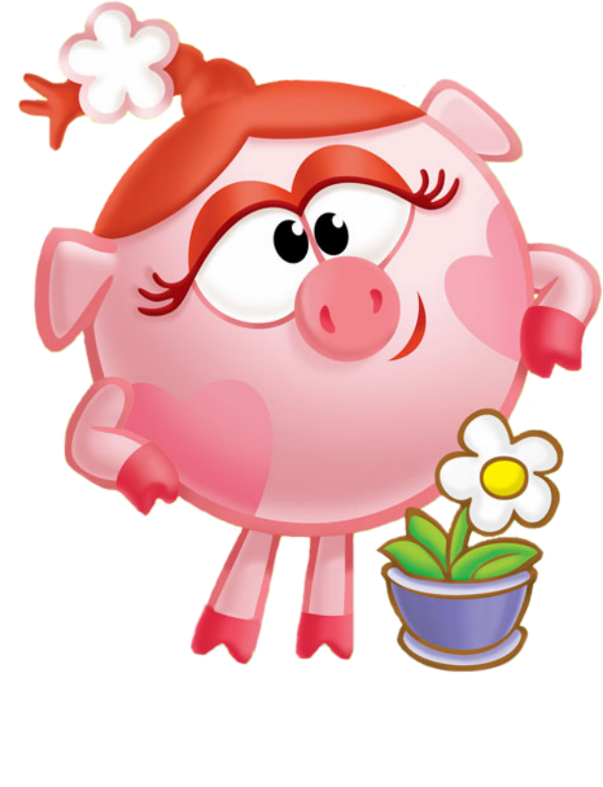
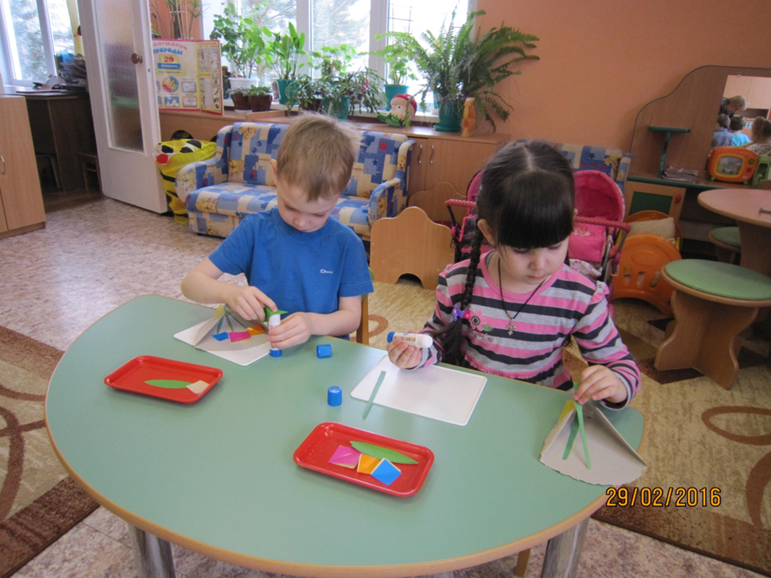
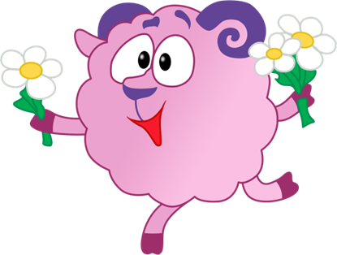

Slide 13
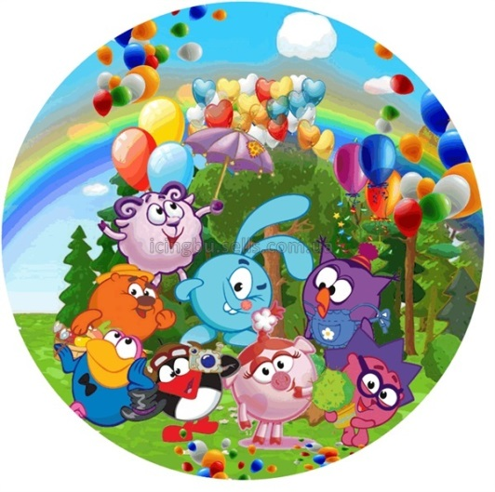
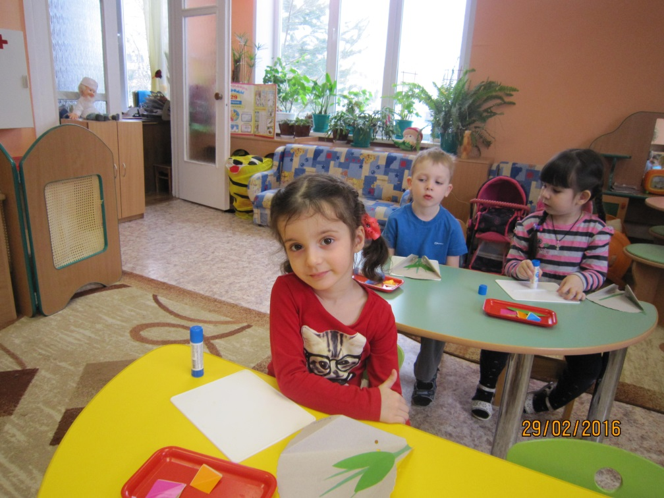
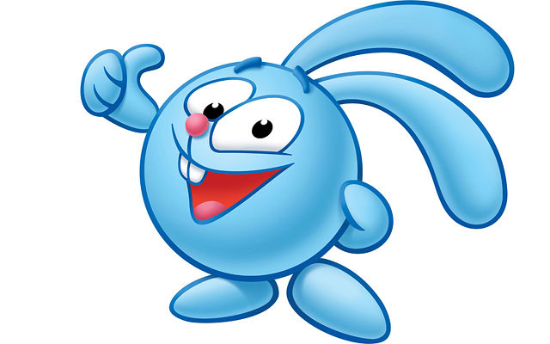

Slide 14
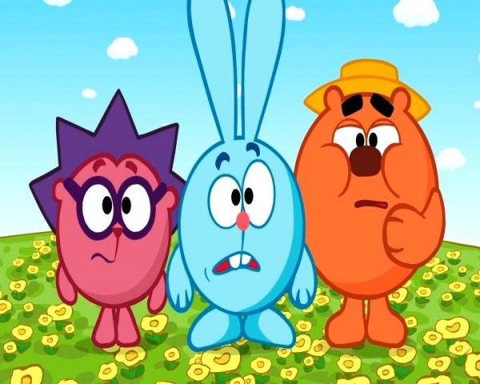
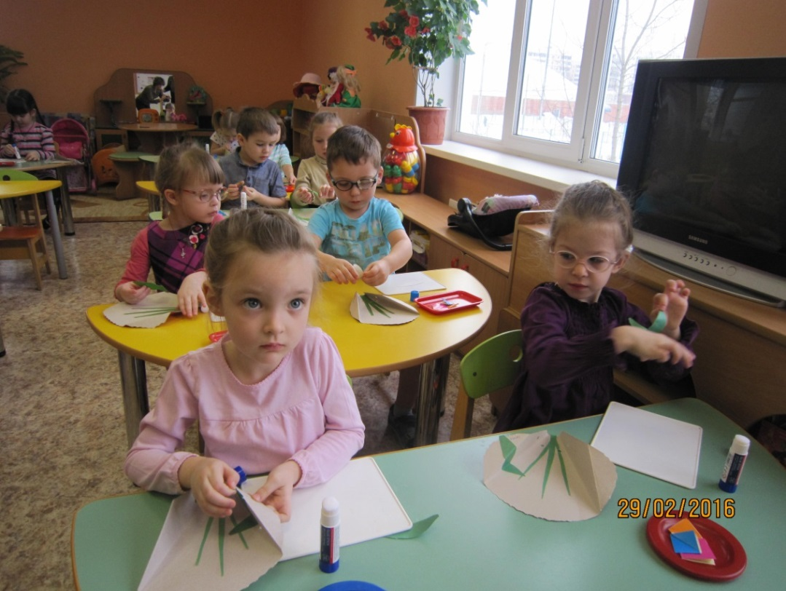
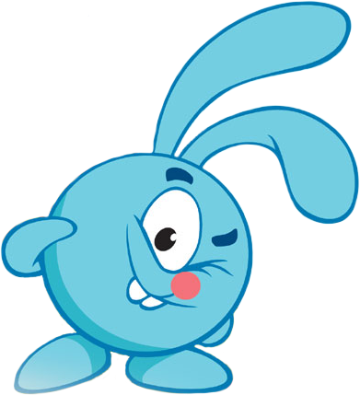
Волновались!

Slide 15
Но у нас надёжные помощники!!!

Slide 16
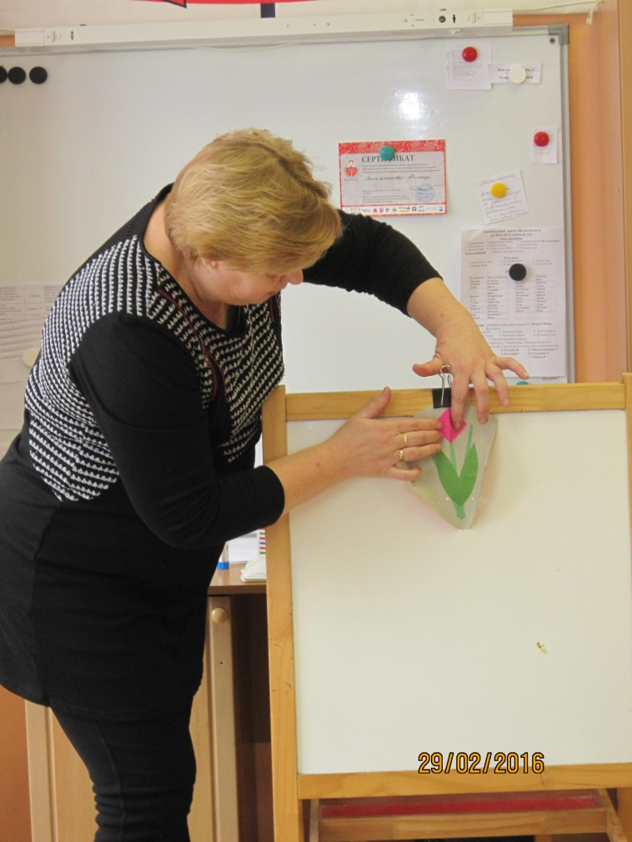

Slide 17
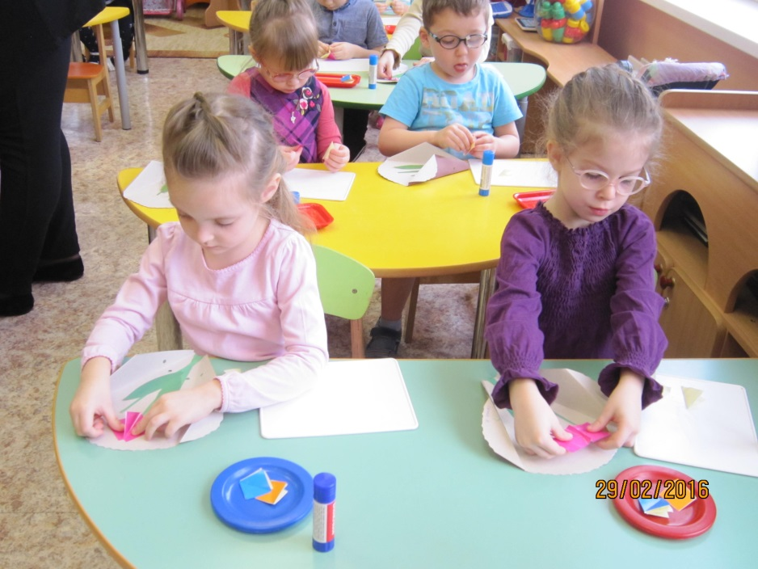
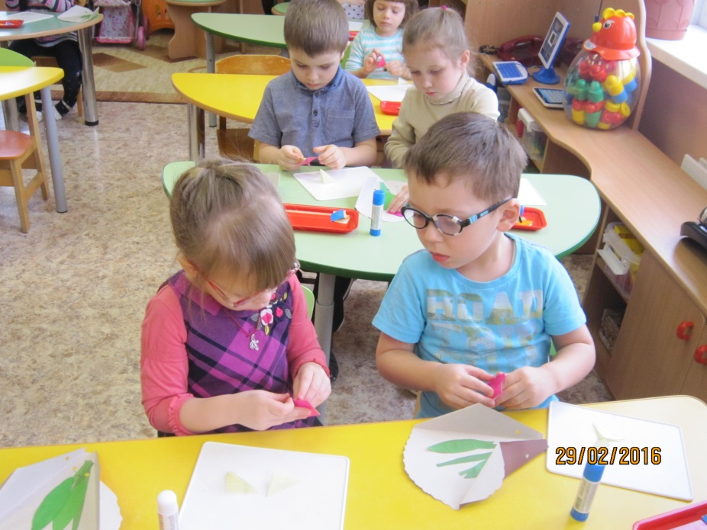
Работа очень кропотливая!

Slide 18
Но у нас всё получилось!!!

Slide 19
И мы очень довольны!

Slide 22
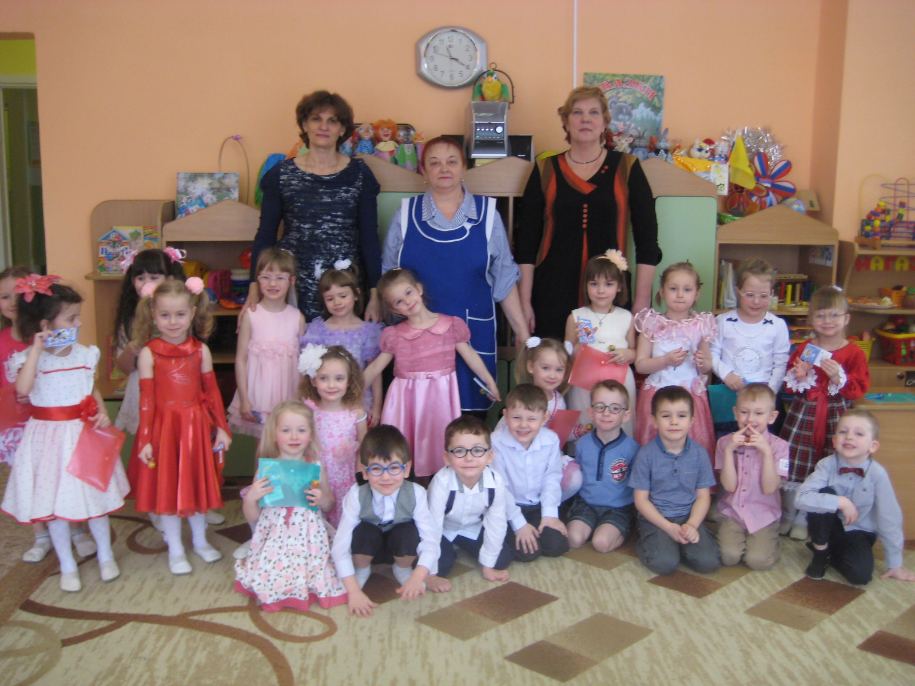

Slide 23
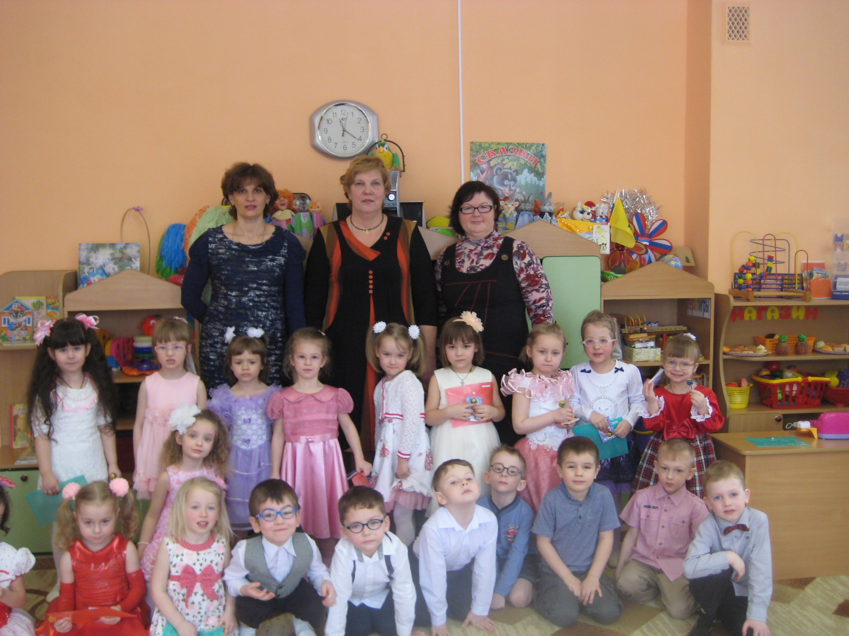

Slide 24
С ПРАЗДНИКОМ, МИЛЫЕ ЖЕНЩИНЫ!

